Slide 1
МБОУ «Большеталдинская СОШ»
Илясова Юлия Сергеевна
учитель химии, биологии, географии

Slide 2
Реакции,
протекающие с
охлаждением и
выделением тепла.

Slide 3
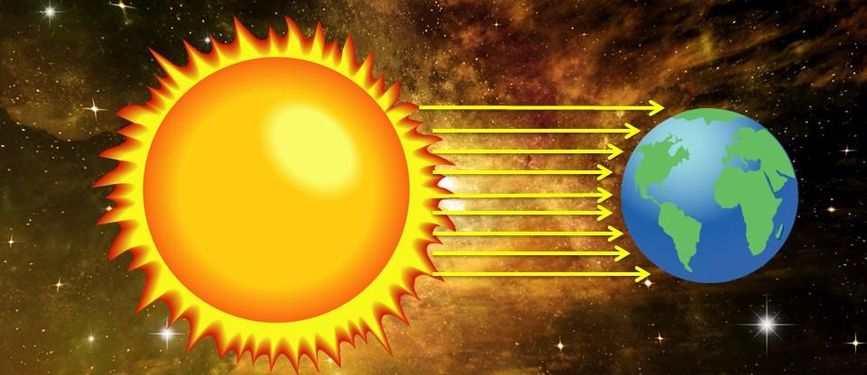
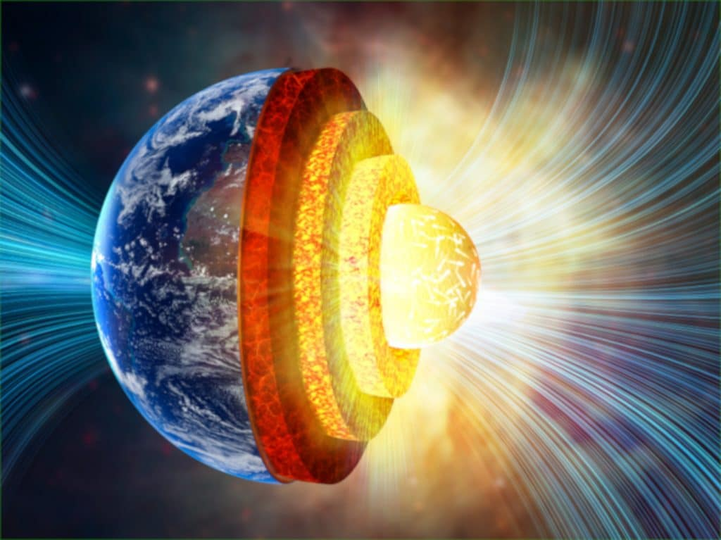

Slide 4
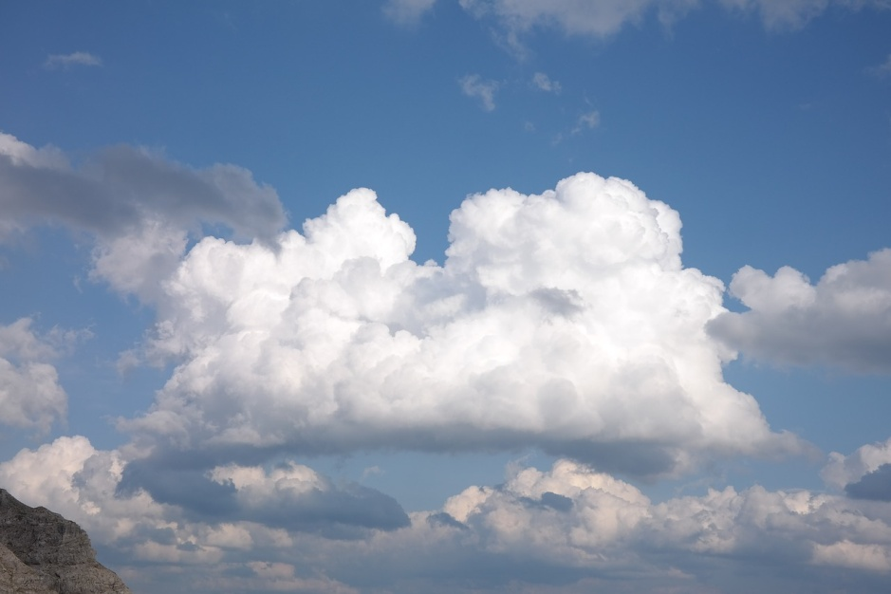
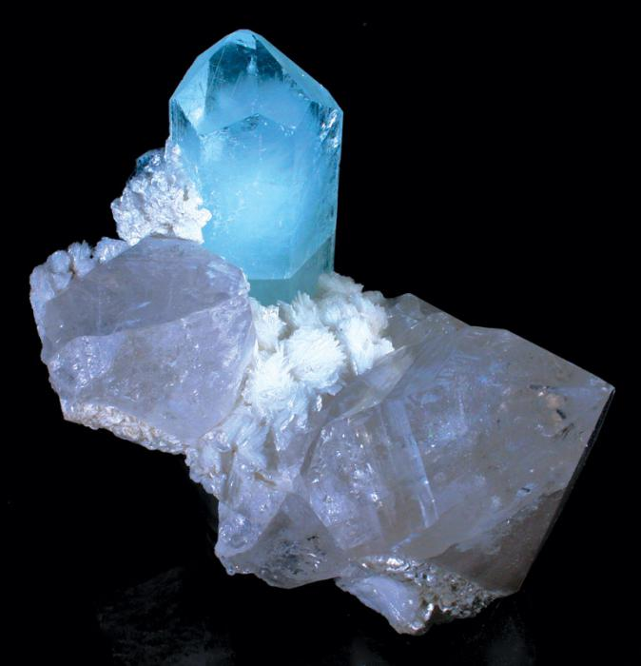

Slide 6
МБОУ «Большеталдинская СОШ»
 | Физическое явление | Химическое явление
газ
жидкость
Образуются новые вещества
Твердое вещество

Slide 7
МБОУ «Большеталдинская СОШ»
Термохия –раздел химии, изучающий тепловой эффект реакции.
Тепловой эффект- количество тепла, поглощенного или выделившегося во время реакции.

Slide 8
МБОУ «Большеталдинская СОШ»
Химические реакции
эндотермическая
экзотермическая
+Q
-Q

Slide 9
МБОУ «Большеталдинская СОШ»
ПРАКТИЧЕСКАЯ РАБОТА
Ознакомьтесь с техникой безопасности при выполнении практической работы!

Slide 10
МБОУ «Большеталдинская СОШ»
Проверим, полученные знания:

Slide 11
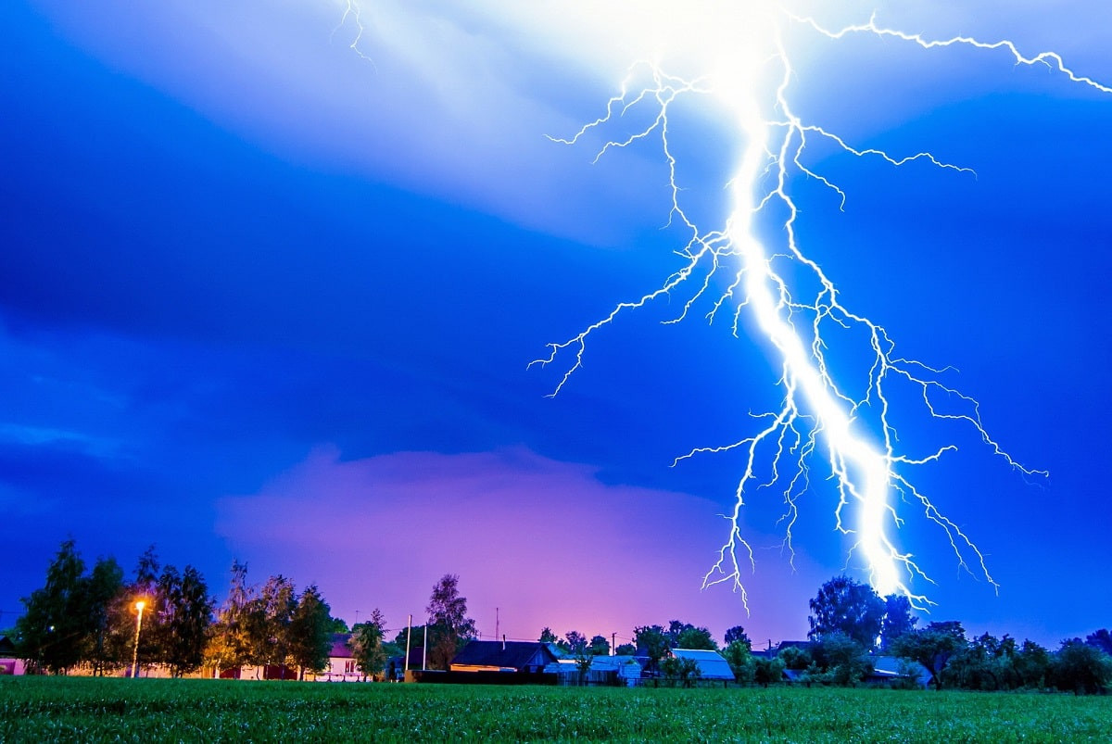

Slide 12
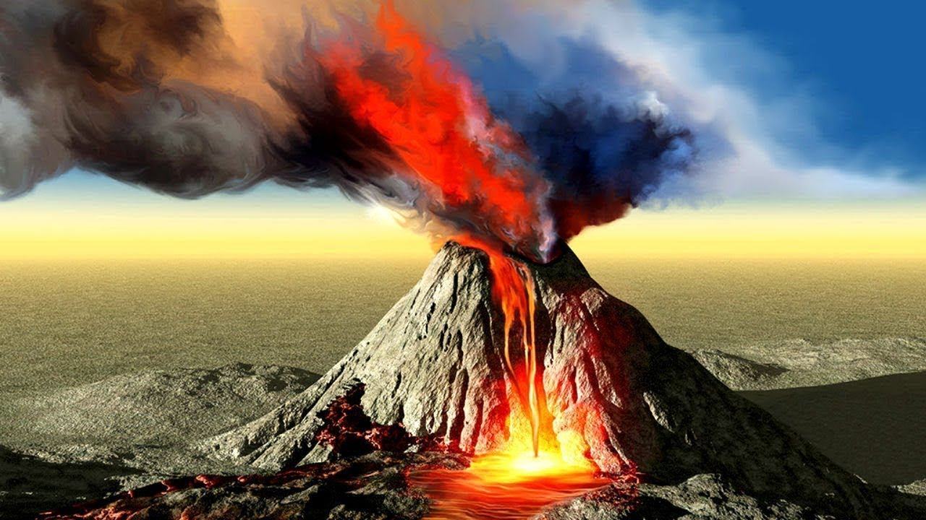

Slide 14
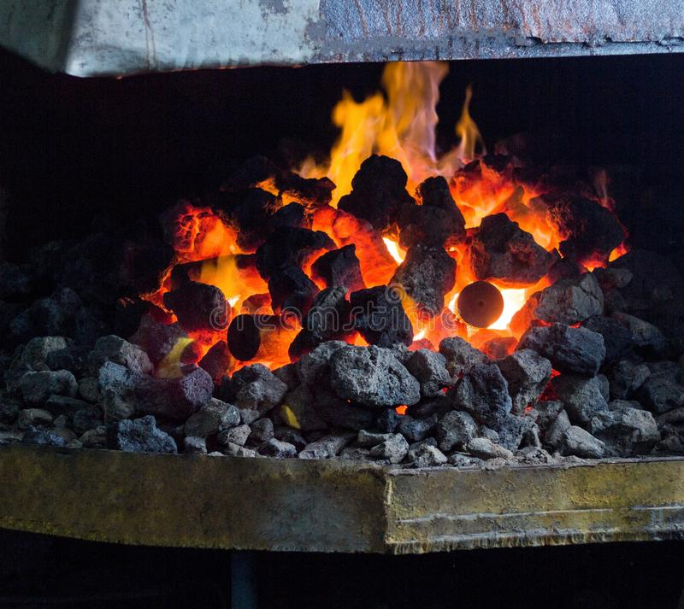
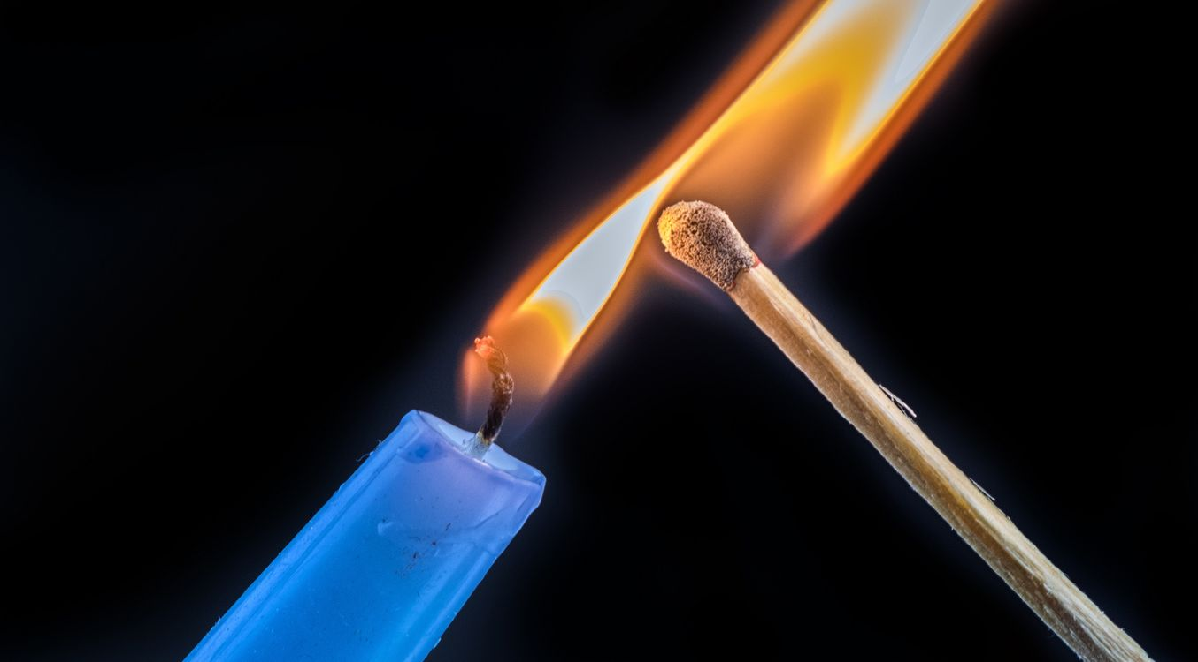

Slide 16
МБОУ «Большеталдинская СОШ»
Для любознательных:
CHEMEGE.RUMEGE.RU
Онлайн школа Skysmart:
https://skysmart.ru
онлайн-школа Фоксфорд
https://foxford.ru

